Slide 1
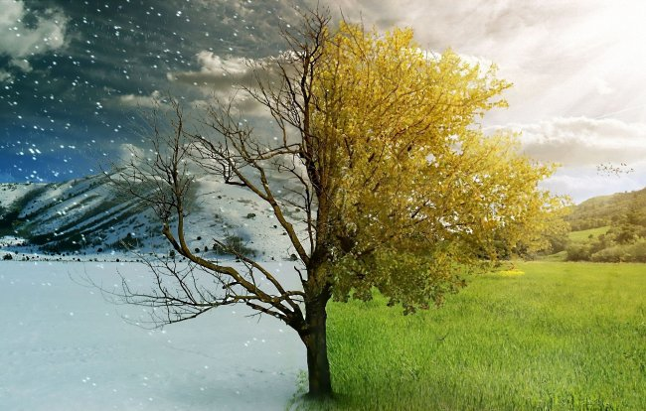
Деревья

Slide 2
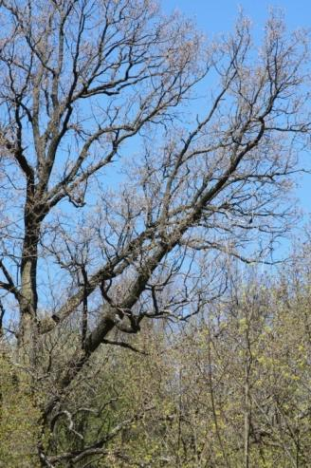
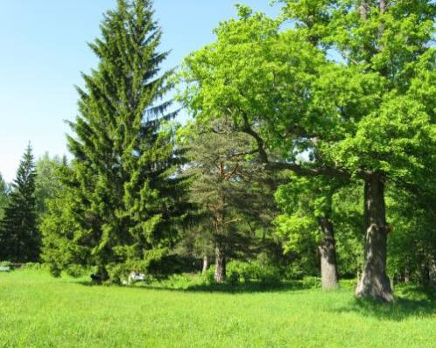
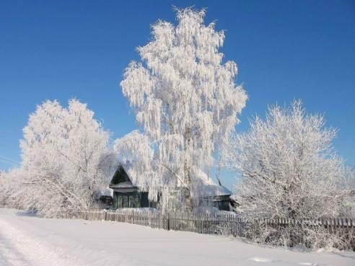
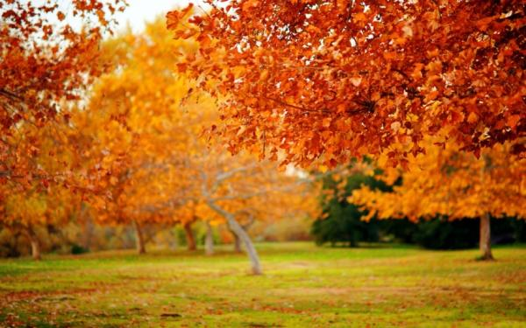
Деревья многолетние растения. Они живут сотни, а некоторые тысячи лет.
Весна
Лето
Осень
Зима

Slide 3
Строение дерева
крона
лист
ветки
ствол
корни

Slide 4
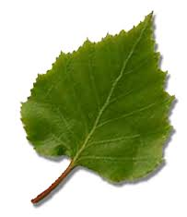
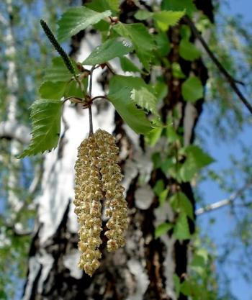
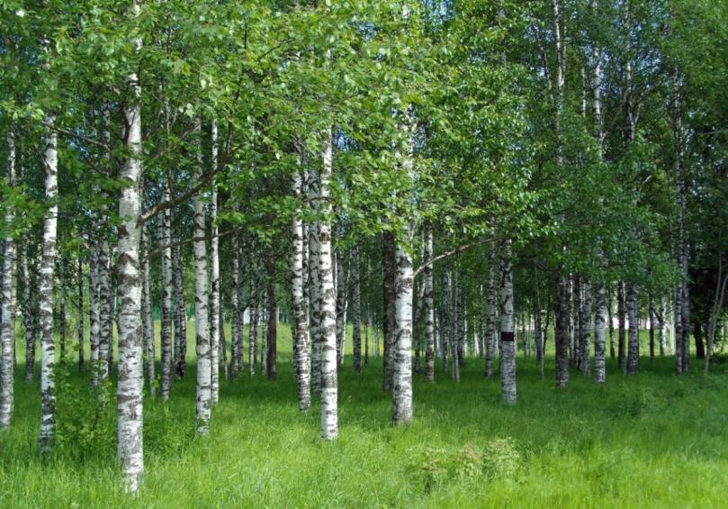
Берёза
Русская красавица
Стоит на поляне,
В зелёной кофточке,
В белом сарафане.
(Берёза)
Березу считают символом нашей страны, и с давних времен об этом дереве слагали песни и стихи.
Береза неприхотлива, ее можно встретить и в лесу, и в поле, и в парке.
Ранней весной, когда на деревьях набухают почки, на березе появляются цветы – малоприметные сережки. В каждой сережке содержится несколько сотен семян.
Белая кора березы – береста - отражает солнечные лучи и защищает дерево от перегрева. С давних времен бересту использовали для изготовления бытовых изделий (кружки, хлебницы, короба и др.)
Из внутренней части коры березы – лыка – плели лапти, корзины.
Когда не было бумаги, на бересте писали. Береза и в наши дни приносит пользу. Из ее древесины изготавливают мебель. Березовые почки обладают целебными свойствами, их используют для приготовления лекарств.

Slide 5
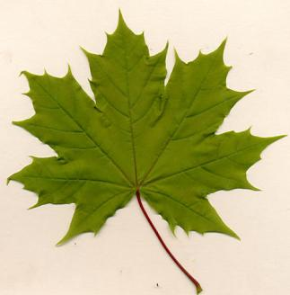
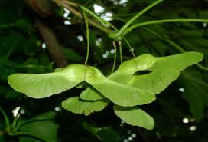
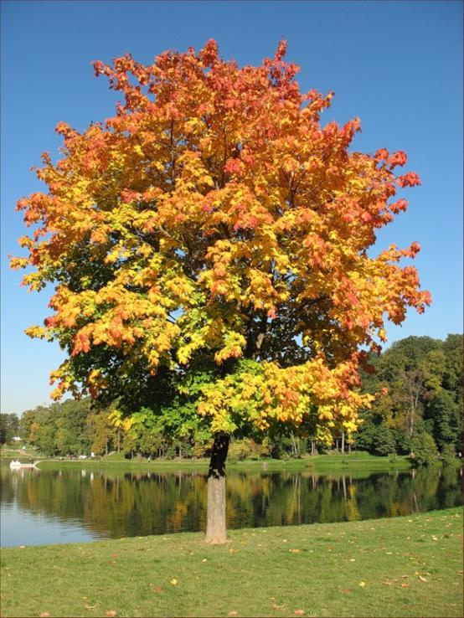
Клён
Осень-художница дерево кистью Красит и красит влюбленно: Жёлтые листья, Красные листья - Разные листья у … (клена)
Клен легко отличить от других деревьев по большим узорным листьям с пятью острыми концами. Особенно красив клен осенью. Листочки на клене окрашиваются в разные цвета: желтый, красный, оранжевый, багряный, золотистый.
Весной клен пробуждается одним из первых. В конце апреля клен начинает цвести. Цветочки у него малозаметные: мелкие, желтовато-зеленые, но у них сильный привлекательный запах, поэтому пчелы и другие насекомые устремляются к клену.
Плоды клена похожи на маленькие пропеллеры.
Клен дерево быстрорастущее, за год его побеги подрастают примерно на метр.
Древесина у клена белая, с красно-бурым или желтоватым оттенком. Древесину клена можно легко гнуть, поэтому с давних времен ее использовали для изготовления музыкальных инструментов (изготовляли струнные, смычковые и др.) Сейчас из клена изготавливают звонкие скрипки, гитары. А еще из клена изготавливают лыжи, быстрые и легкие.

Slide 6
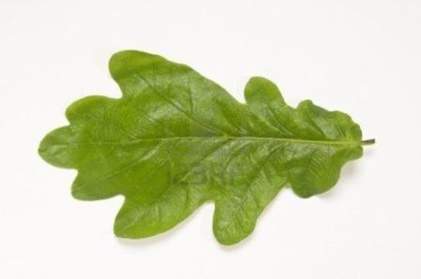
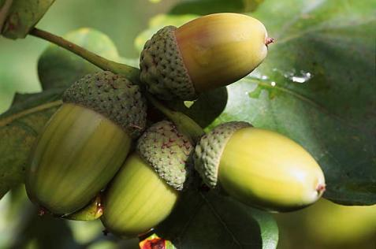
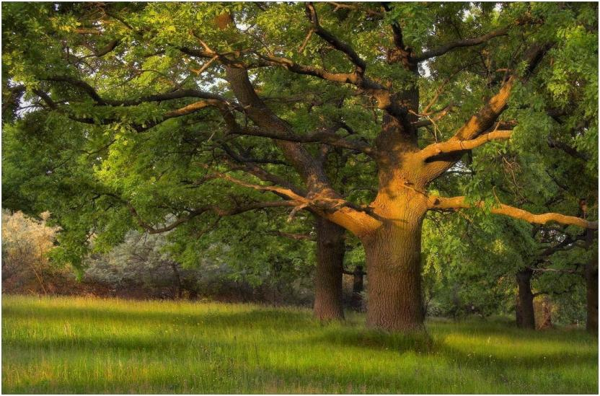
Дуб
Я из крошки-бочки вылез,
Корешки пустил и вырос,
Стал высок я и могуч,
Не боюсь ни гроз, ни туч.
Я кормлю свиней и белок —
Ничего, что плод мой мелок.
(Дуб)
Дуб – мощное, величественное дерево. Ствол толстый, покрыт коричнево-серой корой с извилистыми трещинами. Чем старше дерево, тем глубже трещины. Дуб считают олицетворением богатырской силы. Самый древний дуб растет в Германии. Его возраст - около 1400 лет.
Дуб – дерево светолюбивое. Ветви дуба многократно изогнутые, словно скрученные. Дело в том, что ветви постоянно тянутся к солнцу, к свету. Вот и меняют направление роста в зависимости от освещения.
Цветут дубы в мае. Плоды – желуди – созревают осенью. Полакомиться желудями любят многие лесные жители: кабаны, олени, полевые мыши, сойки.
У дуба ценная древесина: плотная, твердая, прочная с красивой текстурой. Ее используют в кораблестроении, мебельном, столярном производстве.

Slide 7
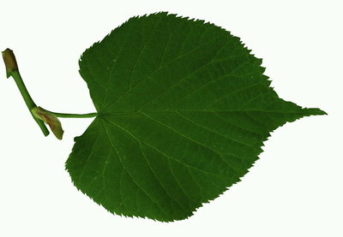
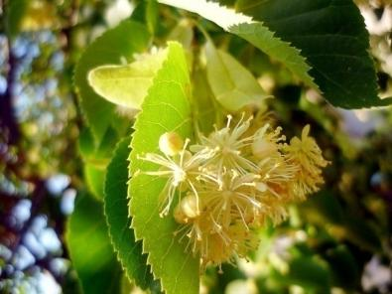
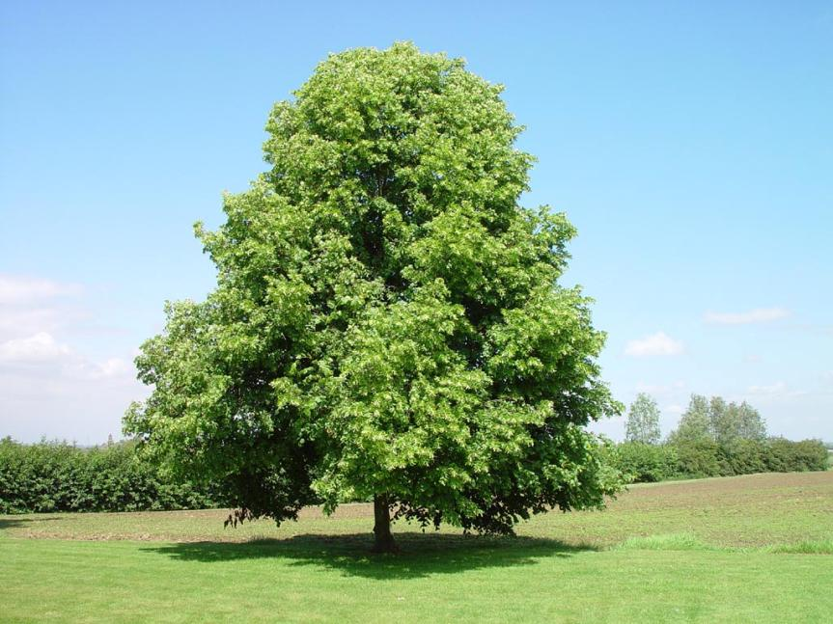
Липа
С моего цветка берёт
Пчёлка самый вкусный мёд.
А меня все ж обижают,
Шкурку тонкую сдирают. (Липа)
Липа - стройное дерево с густой кроной. В жаркий летний день в ее тени всегда прохладно.
В отличие от многих деревьев липа цветет довольно поздно – в конце июня – в начале июля. Цветочки у нее желтовато-белые, собраны в небольшие гроздья. Липа – лучший медонос. В липовом меде много полезных веществ. Обладают целебными свойствами и цветки липы. Липовый чай пьют при простудах.
Древесина у липы – однотонная. Без оттенков, и мягкая. Издавна из нее вырезали наличники для окон, делали резную кухонную посуду, игрушки, музыкальные инструменты.
Из коры молодых лип раньше драли лыко, из которого плели лапти.

Slide 8
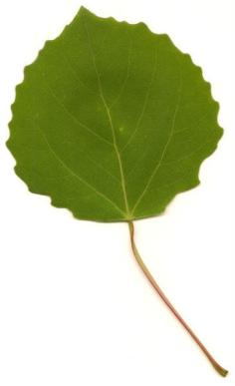
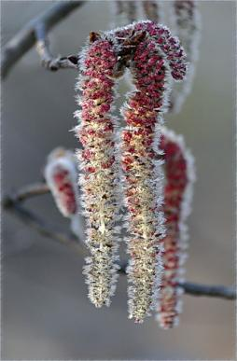
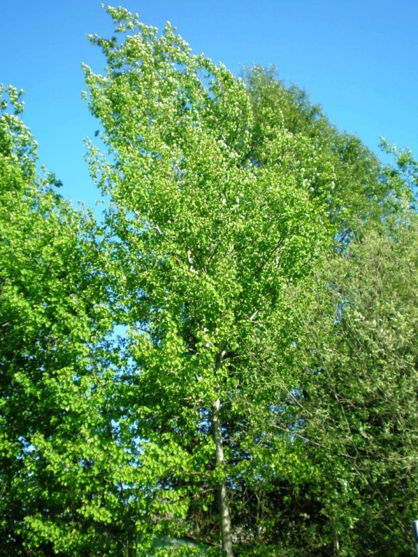
Осина
Никто её не пугает,
А она вся дрожит. (Осина)
Есть такое выражение: « дрожит как осиновый лист». Так говорят о человеке трусливом или охваченном страхом. С давних пор люди подметили, что при малейшем дуновении ветерка листья осины начинают шелестеть – «дрожать». Листья у осины округлой формы, сидят на длинном черешке. При движении воздуха он начинают раскачиваться, ударяться друг о друга и шуметь.
Цветет осина ранней весной. Еще не успели распуститься листья, а осина покрывается длинными мохнатыми сережками. Осенью листья осины одними из первых приобретают нарядную окраску разных оттенков6 от нежно-желтых до ярко-багряных.
Плоды у осины созревают осенью. Семена у нее легкие, мелкие. Благодаря пушистому хохолку разлетаются на большие расстояния. Продолжительность жизни у осины 60-80 лет.
Правильно высушенная древесина по прочности уступает лишь дубу и сосне, поэтому она пригодна для изготовления лодок и лыж.

Slide 9
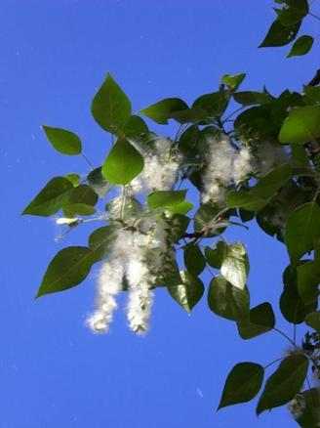
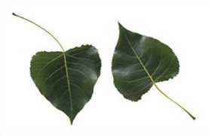
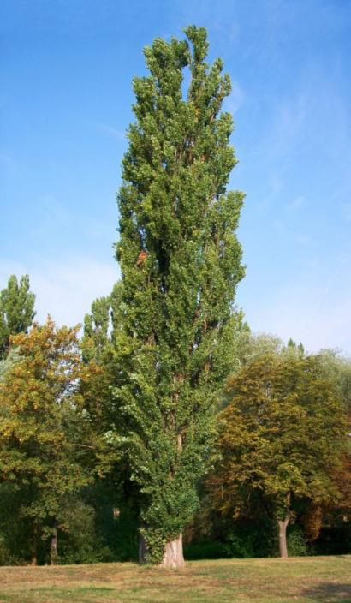
Тополь
Из деревьев ранним летом
Вдруг снежинки запорхают,
Но не радует нас это-
Мы от этого чихаем.
Тополь одно из самых быстрорастущих
деревьев. За год тополь вырастает на 1,5-
2 метра. Это дерево неприхотливо и не
требует особого ухода. Тополь величественное стройное дерево с зеленовато-серым гладким стволом и густой кроной. Он украшает городские скверы, площади, улицы. В городе тополь играет роль санитара. Он очищает воздух от пыли и копоти и выделяет в атмосферу большое количество кислорода.
Тополиные листочки сверху блестящие темно-зеленые, а снизу – светлые с белым опушением. Такие опушенные листья способны улавливать из воздуха значительное количество пыли. Она оседает в волосках, а при сильных ливнях смывается и уносится стекающей водой.
Цветет тополь ранней весной, еще до того, как распустятся на нем первые листочки. Уже в конце мая на тополях созревают плоды – коробочки с большим количеством мелких семян. Семена эти покрыты длинными шелковистыми волосками – в народе их называют тополиным пухом.
Древесина у тополя мягкая и легкая. Из нее делают фанеру, бумагу. Тополиные почки используют в косметологии.

Slide 10
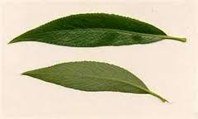
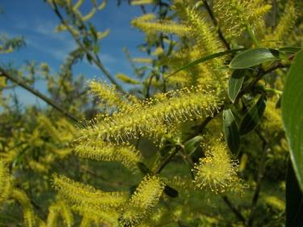
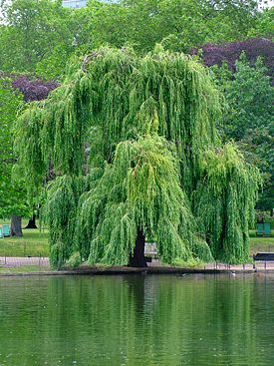
Ива
Кудри в речку опустила
И о чем-то загрустила,
А о чем она грустит,
Никому не говорит. (Ива)
Разные виды ивы получили в народе собственные, запоминающиеся названия: верба, ракита, ветла, чернотал, белотал. Ива встречается повсюду.
У ивы длинные корни поэтому ее высаживают для закрепления сыпучих песков, укрепления берегов каналов, откосов, платин, для создания лесополос. Очень красиво выглядят плакучие ивы, которые высаживают в парках и по берегам водоемов.
Если вы увидите дерево ивы, то знайте где-то совсем рядом есть вода пруд или речка.
Весной ива зацветает, и ее ветки покрываются сережками. Созревшие плоды раскрываются, выпуская на волю легкие, как пух, семена. Ветер разносит их далеко.
Молодыми побегами ивы питаются многие животные. В тундре в зарослях ивняка кормятся олени, в лесной зоне – лоси. Ивовые прутья идут на плетение корзин и изготовление плетеной мебели. Из древесины ивы белой изготавливают различные поделки.

Slide 11
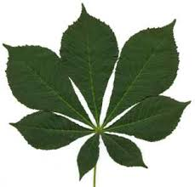
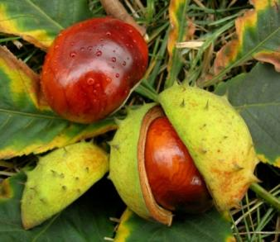
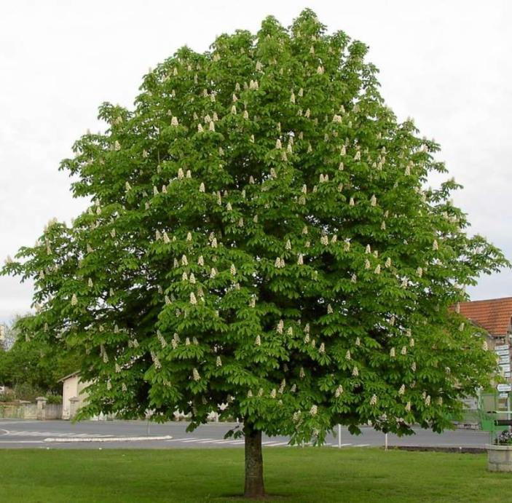
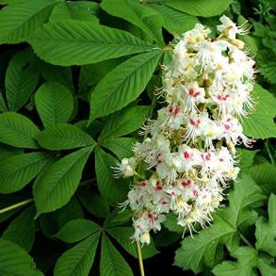
Каштан
Растет на Кавказе каштан-великан, Красавец-каштан, благородный каштан: Меж пильчатых листьев - колючки-доспехи, И рыцари в этих доспехах - орехи.
Конский каштан - величественное дерево с раскидистой, плотной, равномерной высокосводчатой кроной. Ствол у взрослых деревьев очень мощный, обычно прямой. В высоту это дерево достигает 25-30 метров. Конский каштан высаживают в парках и садах, близ домов и дач.
Ранней весной на каштане возникают крупные клейкие зеленовато-розовые почки. Спустя несколько дней из них появляются оригинальные большие листья, разделенные на 5-7 листочков.
В начале мая каштан цветет. Цветочки у него очень красивые – пирамидальные метёлки высотой до 30 сантиметров, состоящие из крупных белых цветков с желтоватыми или красноватыми капельками сока. Плоды каштана: зеленые, с многочисленными шипами, шаровидные коробочки, в каждой из которых содержится 1-3 блестящих, темно-коричневых семени.
Древесину каштана используют в мебельном производстве для изготовления высококачественных бочек. Из молодых ветвей плетут корзины.

Slide 12
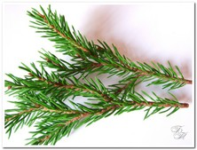
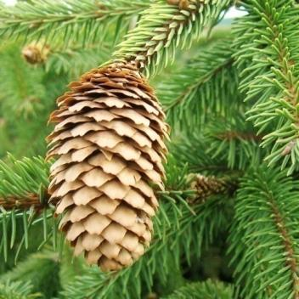
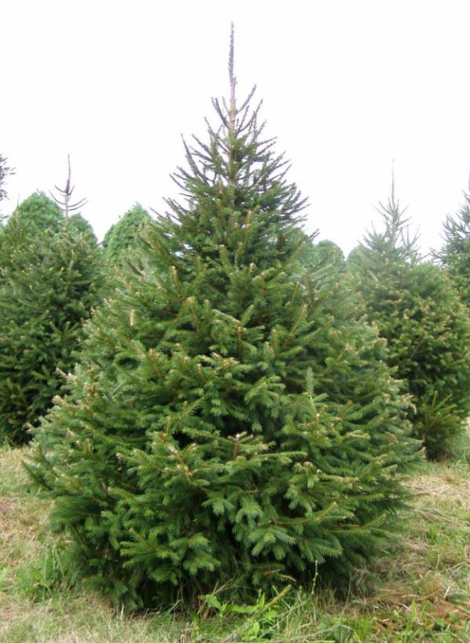
Ель
Что же это за девица:
Не швея, не мастерица,
Ничего сама не шьёт,
А в иголках круглый год. (Ёлка)
Елка , или, по научному, ель, родственница других хвойных деревьев, таких как сосна или кедр.
Ели – стройные деревья с пушистыми ветками, покрытыми хвоей. Ель обыкновенная европейская – самое высокое дерево, она достигает высоты 70 метров.
Если у лиственных деревьев листья осенью желтеют и опадают, то у хвойных листья-хвоинки остаются зелеными и в зимнюю пору. Единственное хвойное дерево, которое каждый год сбрасывает хвою, - лиственница. Живет ель несколько сотен лет, самые старые ели в нашей стране обнаружены в Костромской области. Им больше 500 лет.
Древесина у ели мягкая, приятного белого или желтоватого цвета. Из нее получается красивая мебель. Также из еловой древесины делают бумагу, музыкальные инструменты.

Slide 13
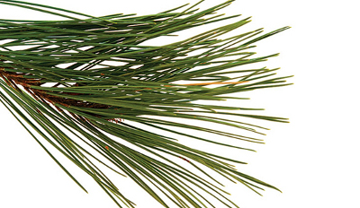
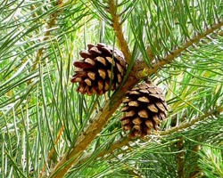
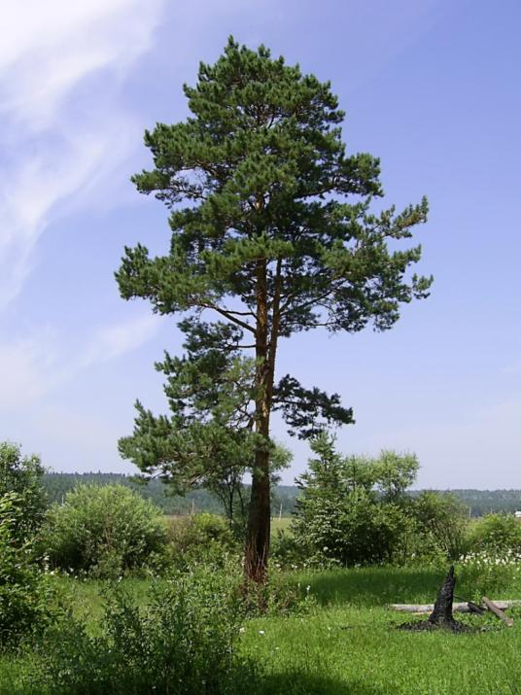
Сосна
У меня длинней иголки,
Чем у ёлки.
Очень прямо я расту
В высоту. (Сосна)
Сосны – деревья стройные, высокие, с красивыми золотистыми стволами. Жители Северной Европы создали много сказок об этом дереве. На востоке считают, что сосны отводят беду и приносят счастье. Находиться в сосновом бору не только приятно, но и полезно. Воздух там чистый. Сосны выделяют эфирные масла, которые убивают микробов.
Круглый год: и зимой и летом сосна остается зеленой. Иголки на ней сменяются не все сразу, а постепенно: одни иголочки опадают, на их месте вырастают новые. Сосновые иглы длиннее еловых, прикрепляются к ветке по две хвоинки вместе.
Сосны – растения светолюбивые, любят простор и солнце. Они самые древние деревья на нашей планете. Сосна обыкновенная растет 300-500 лет.

Slide 14
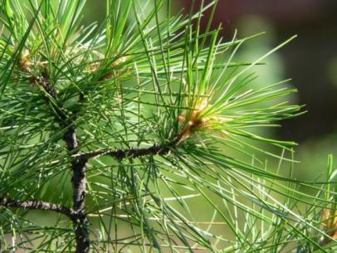
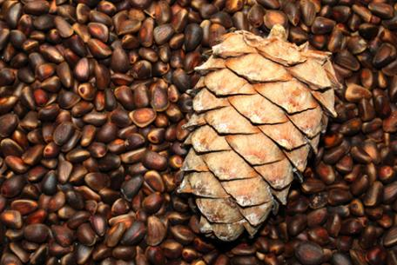
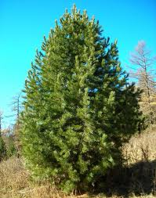
Кедр
Есть в тайге сибирской кедры,
На орехи кедры щедры.
Знают белки, знают мышки,
Что искать их надо в … (шишке)
Дерево которое называют кедр и с которого собирают кедровые орешки, на самом деле вовсе не кедр. Это кедровая сосна, или сибирский кедр.
Сибирская сосна – высокое мощное дерево. Оно достигает высоты 40 метров, а диаметр ствола – 1,5-2 метров. Крона у молодых деревьев пирамидальная, у взрослых раскидистая.
В кедровнике дышится очень легко из-за запаха хвои и ароматических масел, которые выделяет древесина кедра.
Кедры – деревья-долгожители. Они живут до 800, а то и до 1000 лет.
Сибирский кедр – настоящее дерево-комбинат, практически все его части используются человеком. Сок применяют в медицине. Из древесины изготавливают мебель, музыкальные инструменты и карандаши. Дубильные вещества коры используют в производстве изделий из кожи. Хвою перерабатывают для получения витаминной муки для животноводства
В урожайный год одно крупное дерево дает до 1000-1500 шишек. Кедровые орешки очень питательны, они содержат 65 процентов масла, богаты белком и витаминами.

Slide 15
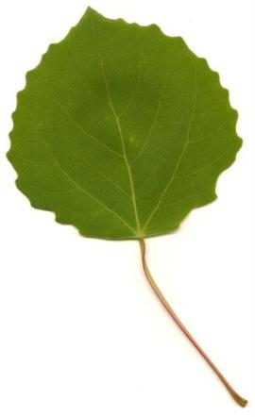
С какого дерева лист?
Вопрос: С какого дерева лист?
Ответ: Это лист с дерева дуб.
Вопрос: Значит он какой?
Ответ: Дубовый.

